Slide 1
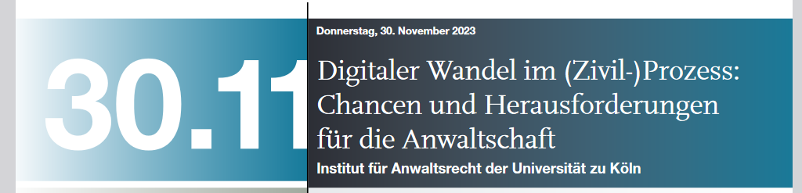
(c) Prof. Dr. Matthias Kilian | Institut für Anwaltsrecht
Notes:
Heute: Zulassung zur Anwaltschaft. Aktuelles Phänomen: Immer weniger neue Rechtsanwälte – 2010>2011 nur noch 1.58% Wachstum, in einigen Kammerbezirken Minuswachstum
Frage: Wer sollte Rechtsanwalt werden dürfen?
Positive und negative Voraussetzungen – Vorschläge?

Slide 2

(c) Prof. Dr. Matthias Kilian | Institut für Anwaltsrecht

Slide 3
(c) Prof. Dr. Matthias Kilian | Institut für Anwaltsrecht

Slide 4
(c) Prof. Dr. Matthias Kilian | Institut für Anwaltsrecht

Slide 5

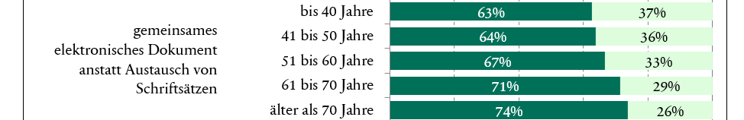
(c) Prof. Dr. Matthias Kilian | Institut für Anwaltsrecht

Slide 6
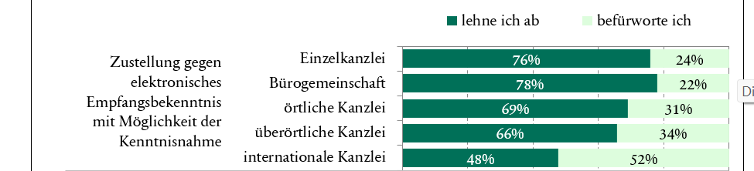
(c) Prof. Dr. Matthias Kilian | Institut für Anwaltsrecht

Slide 7
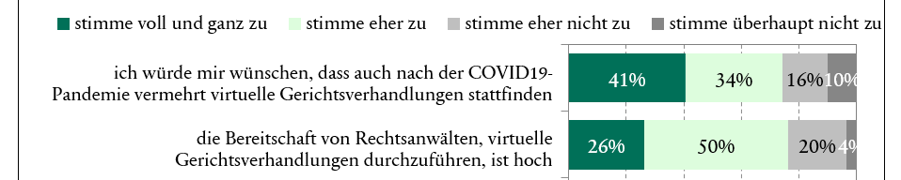
(c) Prof. Dr. Matthias Kilian | Institut für Anwaltsrecht

Slide 8
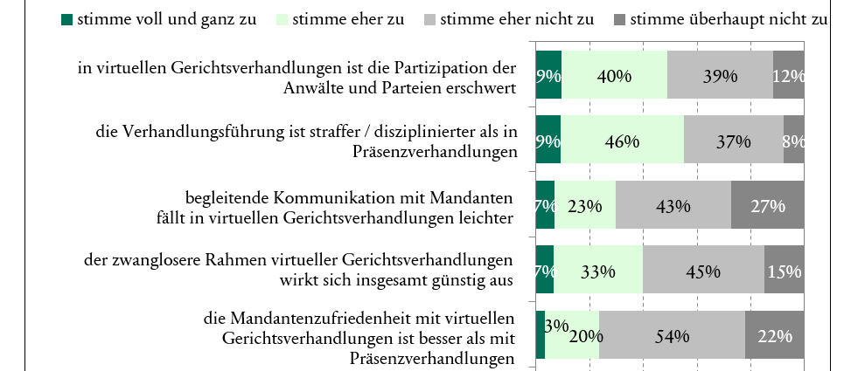
(c) Prof. Dr. Matthias Kilian | Institut für Anwaltsrecht

Slide 9

(c) Prof. Dr. Matthias Kilian | Institut für Anwaltsrecht

